Slide 1
3.1.ΜΕΤΑΦΟΡΑ ΚΑΙ ΑΠΟΒΟΛΗ ΟΥΣΙΩΝ ΣΤΟΥΣ ΜΟΝΟΚΥΤΤΑΡΟΥΣ ΟΡΓΑΝΙΣΜΟΥΣ
3.2 ΜΕΤΑΦΟΡΑ ΚΑΙ ΑΠΟΒΟΛΗ ΟΥΣΙΩΝ ΣΤΑ ΦΥΤΑ

Slide 2
ΜΕΤΑΦΟΡΑ ΚΑΙ ΑΠΟΒΟΛΗ ΟΥΣΙΩΝ
Όλοι οι οργανισμοί προσλαμβάνουν χρήσιμες ουσίες από το περιβάλλον τους και αποβάλλουν σε αυτό άχρηστες ουσίες!
Η ‘’ανταλλαγή’’ ουσιών συμβαίνει άμεσα και εύκολα στα κύτταρα γιατί αυτά είναι ‘’σε επαφή’’ με το περιβάλλον τους χάρη στην πλασματική μεμβράνη!
Εισέρχονται οξυγόνο και σωματίδια τροφής, εξέρχονται άχρηστες ουσίες του μεταβολισμού!

Slide 3
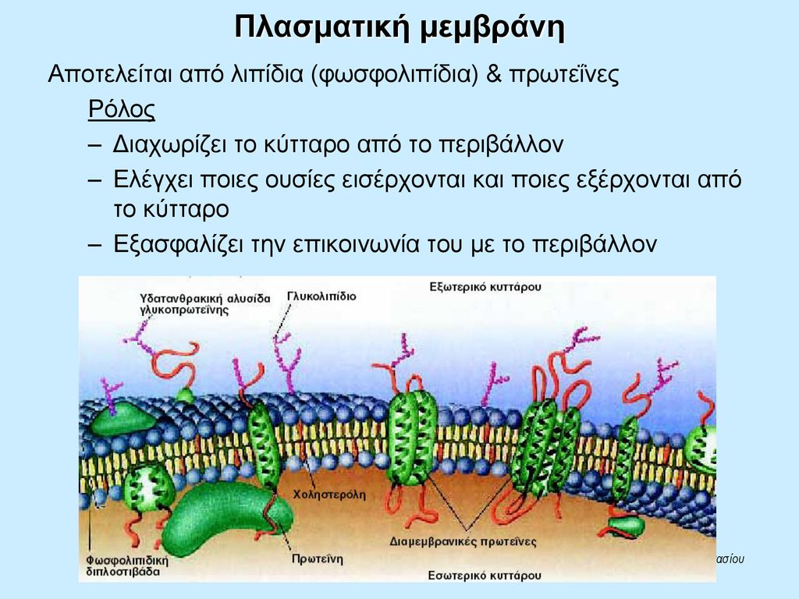

Slide 4
ΔΙΑΧΥΣΗ
Η μεταφορά ουσιών από και προς το κύτταρο γίνεται κυρίως με διάχυση!
Διάχυση ονομάζεται η διαδικασία μεταφοράς μορίων μιας ουσίας από ένα πυκνότερο προς ένα αραιότερο διάλυμα ώστε να εξισωθούν οι συγκεντρώσεις των δύο διαλυμάτων!
Με τη διάχυση δηλαδή τα μόρια ‘’απλώνονται’’ στο χώρο χωρίς να δαπανάται ενέργεια!

Slide 5
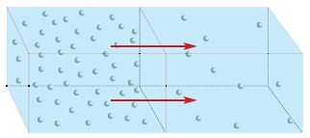
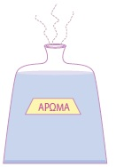

Slide 6
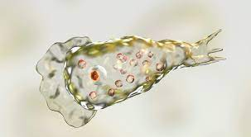
ΜΟΝΟΚΥΤΤΑΡΟΙ ΟΡΓΑΝΙΣΜΟΙ
Οι μονοκύτταροι οργανισμοί (που αποτελούνται από ένα μόνο κύτταρο) ανταλλάσσουν ουσίες με το περιβάλλον τους με διάχυση!

Slide 7
ΦΥΤΑ: ΞΥΛΩΜΑ ΚΑΙ ΦΛΟΙΩΜΑ
Τα χερσαία φυτά απορροφούν νερό με τις ρίζες τους. Σε αυτό υπάρχουν διαλυμένες χρήσιμες ουσίες.
Το νερό και οι χρήσιμες ουσίες μεταφέρονται από τις ρίζες στα φύλλα μέσω ενός συνόλου αγγείων που ονομάζονται ξύλωμα.
Στα φύλλα μέσω της φωτοσύνθεσης παράγεται γλυκόζη κ.ά. χρήσιμες ουσίες.
Οι χρήσιμες ουσίες διαλύονται επίσης στο νερό και μεταφέρονται από τα φύλλα σε ολόκληρο το φυτό μέσω ενός συνόλου αγγείων που ονομάζονται φλοίωμα.
Αγωγός ιστός= Ξύλωμα+Φλοίωμα

Slide 8
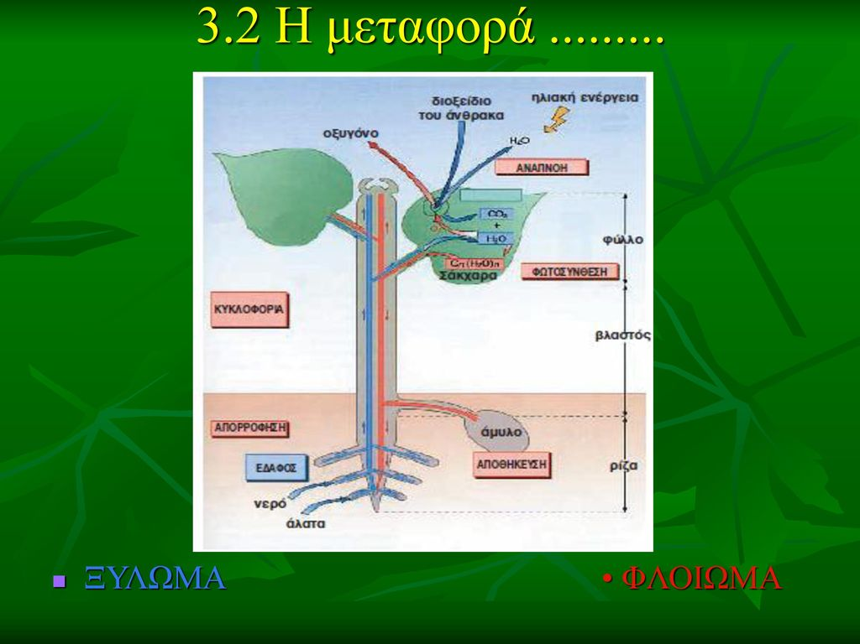

Slide 9
ΡΥΘΜΙΣΗ ΤΗΣ ΚΥΚΛΟΦΟΡΙΑΣ ΟΥΣΙΩΝ
Η ρύθμιση της κυκλοφορίας ουσιών στα φυτά γίνεται χάρη στην επιδερμίδα!
Η επιδερμίδα είναι η εξωτερική στρώση κυττάρων του φύλλου και αποτελείται από κύτταρα τοποθετημένα το ένα πολύ κοντά στο άλλο!
Ρόλος
Καλύπτει το φύλλο
Περιορίζει τις απώλειες νερού εμποδίζοντας την εξάτμισή του

Slide 10
Επιδερμίδα: ‘’τείχος’’ με ‘’ανοίγματα’’!
Η πυκνή διάταξη των κυττάρων της επιδερμίδας διακόπτεται από μικρά ανοίγματα που ονομάζονται στόματα!
Κάθε φορά που ανοίγει ένα στόμα, εισέρχεται ατμοσφαιρικός αέρας μέσα στο φυτό και εξέρχεται οξυγόνο (που παράγεται κατά τη φωτοσύνθεση) και διοξείδιο του άνθρακα (που παράγεται κατά την κυτταρική αναπνοή).
Επίσης, από ένα ανοιχτό στόμα αποβάλλεται και μια ποσότητα νερού λόγω της εξάτμισης στο περιβάλλον! Αυτό ονομάζεται διαπνοή! Το νερό αυτό αναπληρώνεται μέσω απορρόφησης από τις ρίζες!

Slide 11
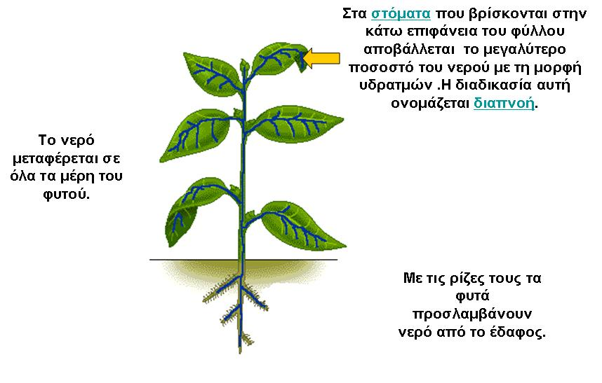

Slide 12
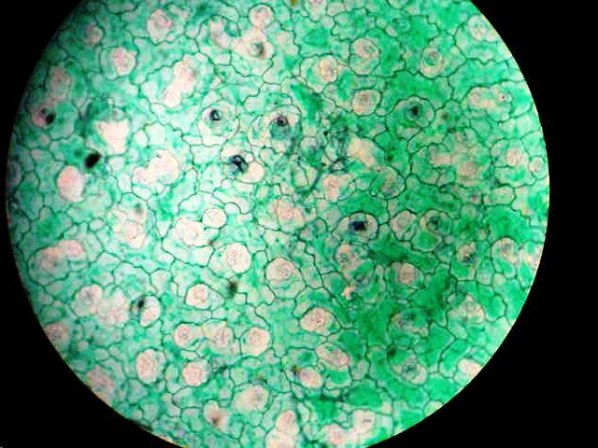
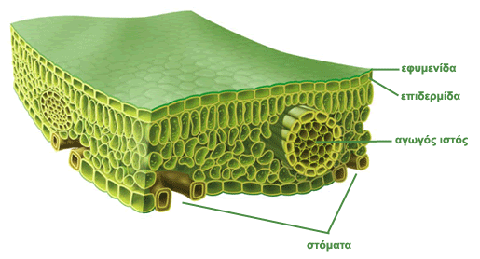

Slide 13
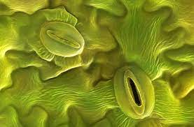
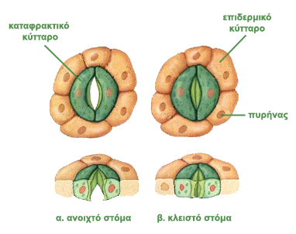

Slide 14
